Slide 1
Proposta de Programa Plurianual de Capacitação em Recursos Hídricos no âmbito do CAPACITA-SIGRH

Slide 2
CAPACITA-SIGRH Programa de Capacitação Permanente em Recursos Hídricos
Instituído pela Deliberação CRH 214/18
Em decorrência das metas previstas no PROGESTÃO-ANA
Ação da SIMA
Por intermédio da CRHi, oferta cursos ao SIGRH

Slide 3
AVALIAÇÃO ANA
Envio da programação plurianual das atividades previstas, em consonância com o programa aprovado e apreciado pelo CRH (prazo abril/2021);
Implementação das atividades previstas na programação anual;
Inserção dos dados no SabeRH comprovando a implementação das atividades previstas na programação anual;
Avaliação intermediária e final da execução;
Justificativa
-Capacitação
é meta obrigatória
do PROGESTÃO II
Itens 1.3.4 & 1.3.5

Slide 4
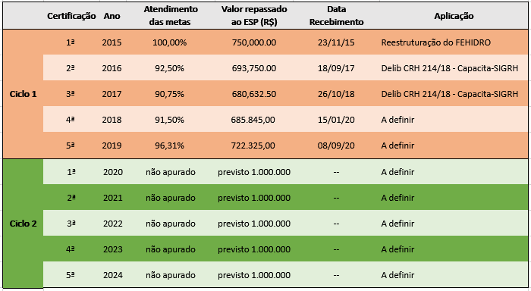

Slide 5
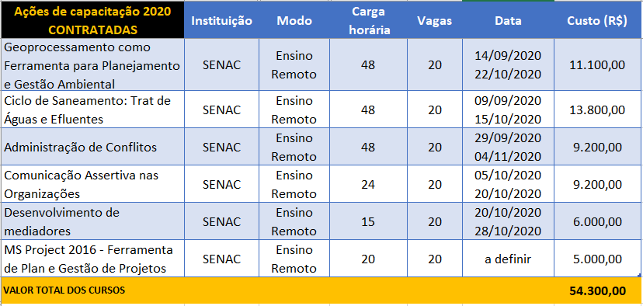

Slide 6
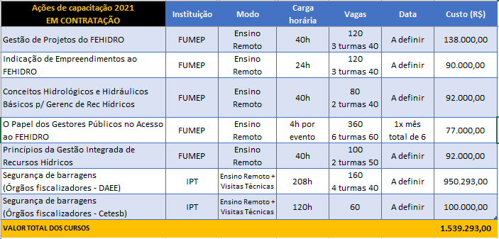

Slide 7
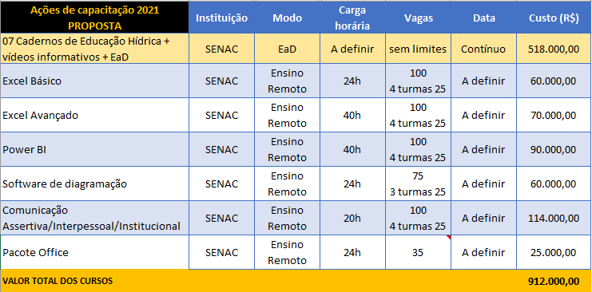

Slide 8
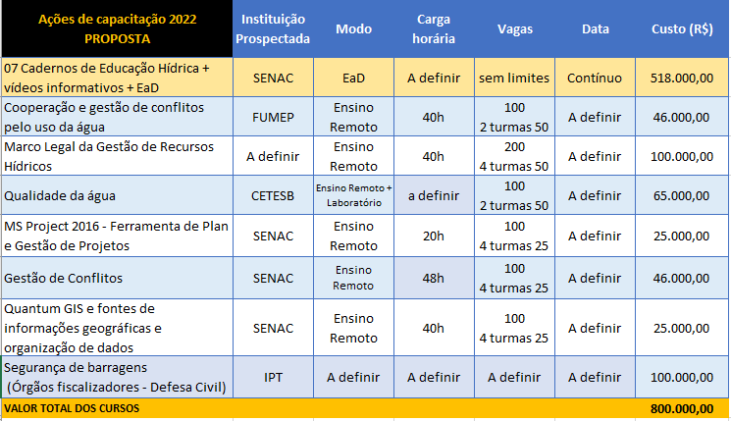

Slide 9
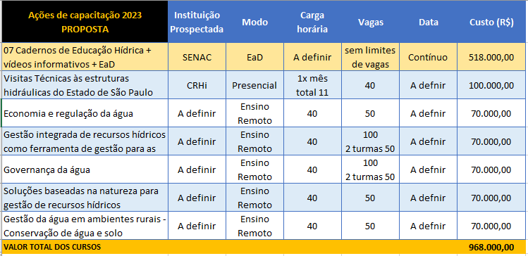

Slide 11
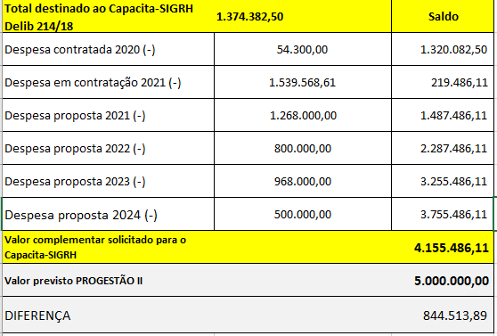

Slide 12
Para cursos em contratação 2021:
R$ 219.210,50 advindos do PROGESTÃO I
Para o Programa Quadrienal 20-23:
R$ 3.974.972,22 advindos do PROGESTÃO II
PROPOSTA

